Slide 1

第7章 有限长单位冲激响应FIR滤波器
的设计方法
7.1 引言
7.2 线性相位FIR滤波器的特点
7.3 用窗函数法设计FIR滤波器
7.4 用频率采样法设计FIR滤波器
7.5 FIR滤波器和IIR滤波器的比较

Slide 2
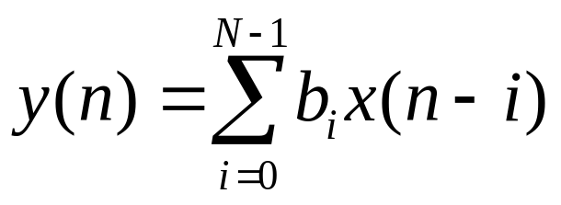
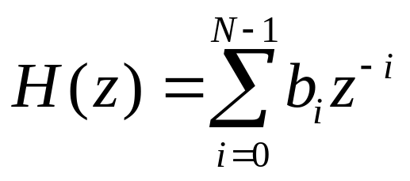
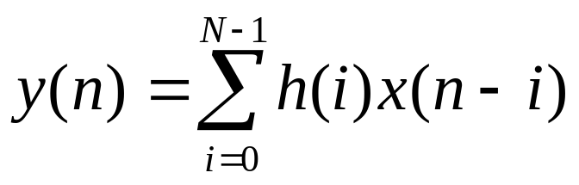
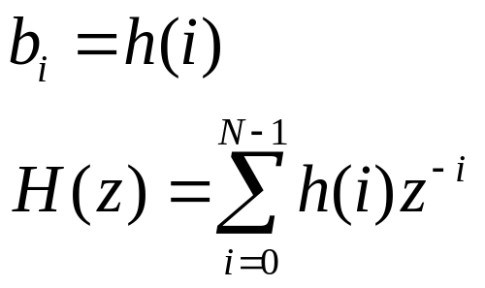
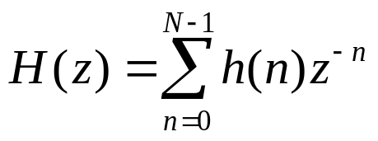
7.1 引言
FIR数字滤波器的差分方程描述:
①
对应的系统函数:
②
因为它是一种线性时不变系统，可用卷积和形式表示
③
比较①、③得：

Slide 3
FIR数字滤波器的特点(与IIR数字滤波器比较)：
优点 ：（1）很容易获得严格的线性相位，避免被处理
的信号产生相位失真，这一特点在宽频带信
号处理、阵列信号处理、数据传输等系统中
非常重要；
（2）可得到多带幅频特性；
（3）极点全部在原点（永远稳定），无稳定性问
题；
（4）任何一个非因果的有限长序列，总可以通过一
定的延时，转变为因果序列，所以因果性总是
满足；
（5）无反馈运算，运算误差小。

Slide 4
缺点：（1）因为无极点，要获得好的过渡带特性，需以较
高的阶数为代价；
（2）无法利用模拟滤波器的设计结果，一般无解
析设计公式，要借助计算机辅助设计程序完成。

Slide 5
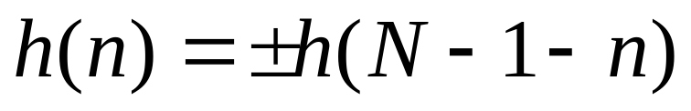
7.2 线性相位FIR滤波器的特点
如果FIR数字滤波器的单位脉冲响应h(n)是实数序列， 而且满足偶对称或奇对称的条件，即
则滤波器就具有严格的线性相位特点。

Slide 6
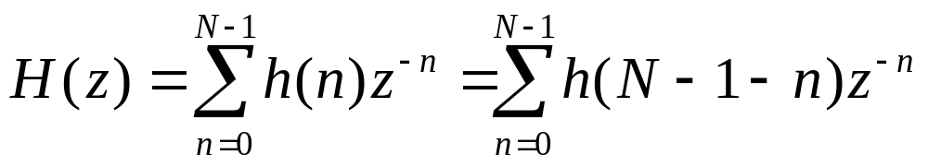
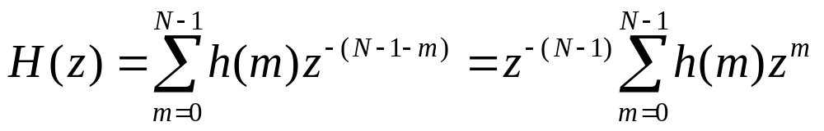
一、线性相位特性
(1) h(n)偶对称的情况:
h(n)=h(N-1-n) 0≤n≤N-1
其系统函数为：
将m=N-1-n代入

Slide 7
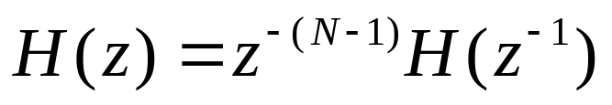
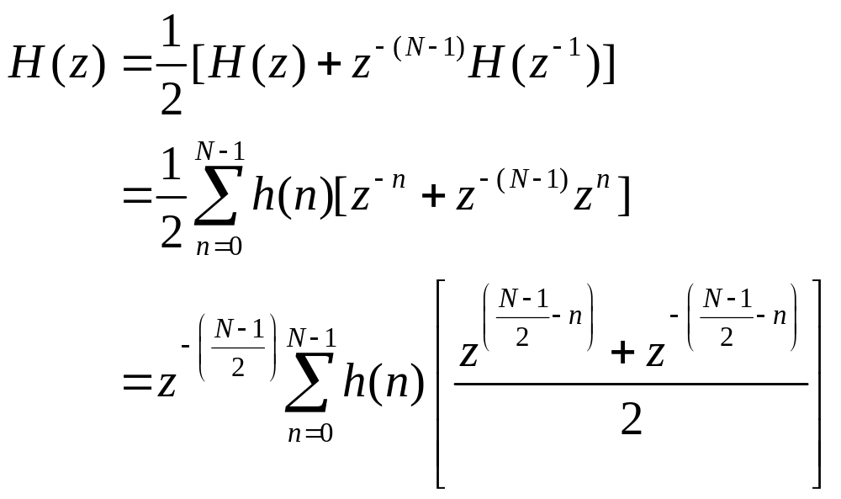
即
上式进一步写成：

Slide 8
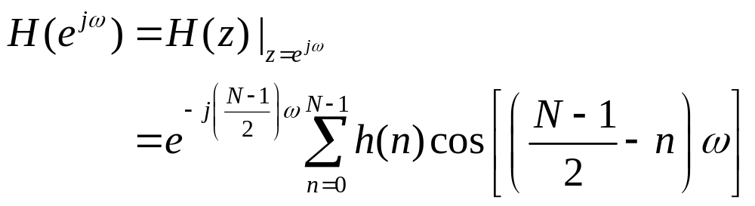
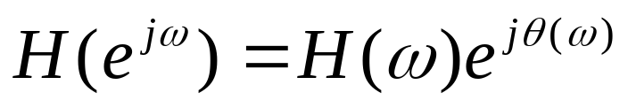
滤波器的频率响应为
可以看到，上式的Σ以内全部是标量，如果将频率响应用相位函数θ(ω)及幅度函数H(ω)表示

Slide 9
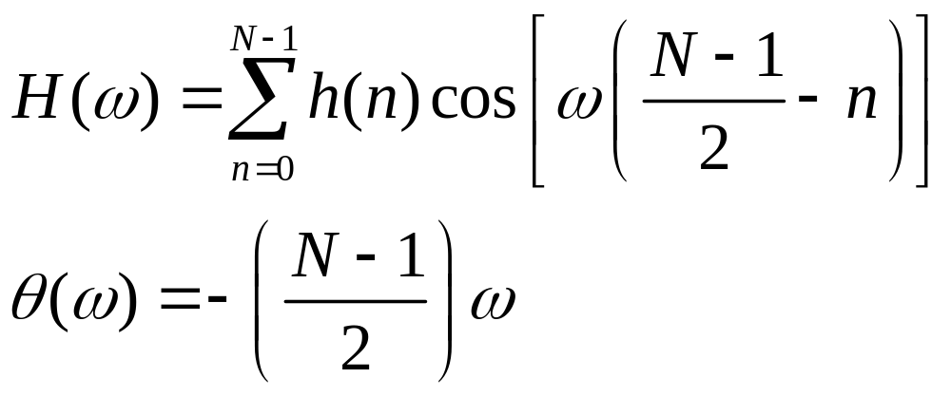
那么有：
幅度函数H(ω)是标量函数，可以包括正值、负值和零， 而且是ω的偶对称函数和周期函数; 而|H(e^{jω})|取值大于等于零, 两者在某些ω值上相位相差π。
相位函数θ(ω)具有严格的线性相位，如图7-3所示。

Slide 10
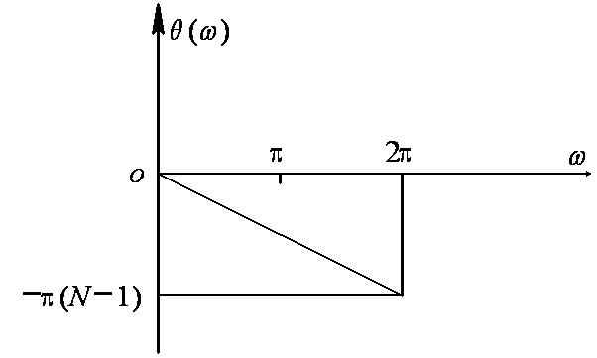
图7-3. h(n)偶对称时的线性相位特性

Slide 11
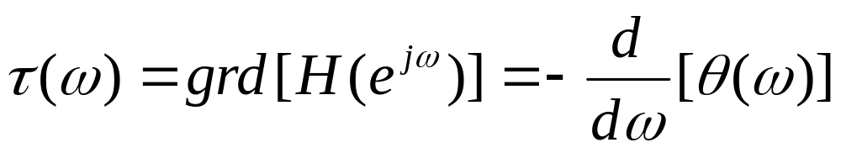
数字滤波器的群延迟τ(ω)定义为
式中，grd(group delay)为群延迟函数。由上式可知，当h(n)满足偶对称时，FIR数字滤波器具有(N-1)/2个采样的延时， 它等于单位脉冲响应h(n)长度的一半。也就是说，FIR数字滤波器的输出响应整体相对于输入延时了(N-1)/2个采样周期。

Slide 12
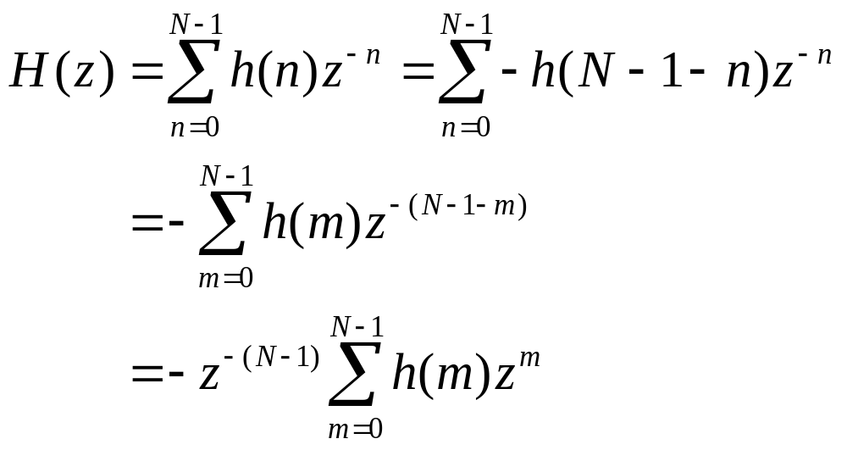
h(n)奇对称的情况:
h(n)=-h(N-1-n) 0≤n≤N-1
其系统函数为
因此
H(z)=-z^{-(N-1)}H(z⁻¹)

Slide 13
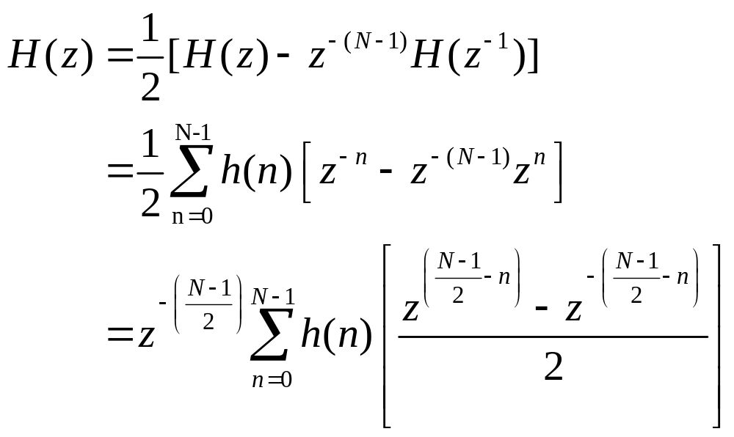
同样可以改写成

Slide 14
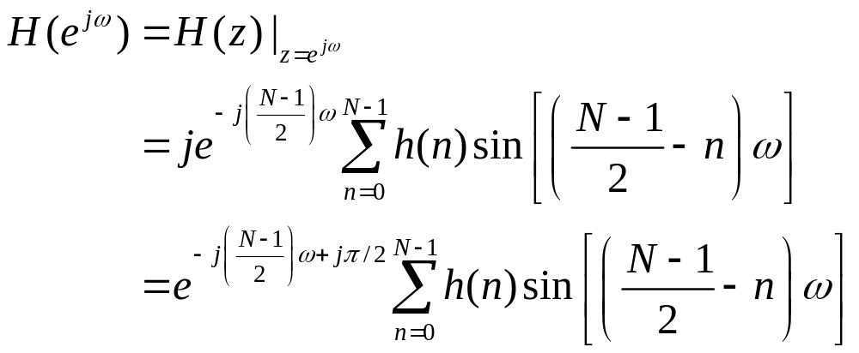
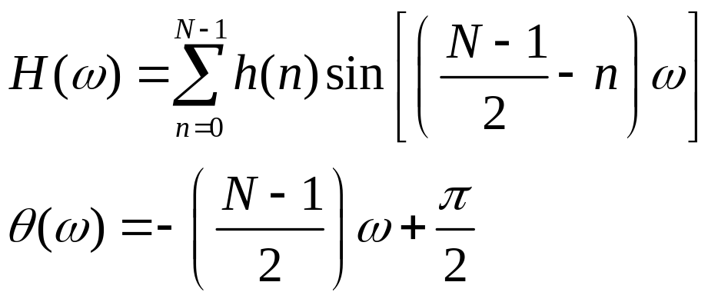
其频率响应为
所以有:

Slide 15
幅度函数H(ω)可以包括正值、负值和零，而且是ω的奇对称函数和周期函数。相位函数既是线性相位，又包括π/2的相移，如图7-4所示。可以看出，当h(n)为奇对称时，FIR滤波器不仅有(N-1)/2 个采样的延时， 还产生一个90°的相移。这种使所有频率的相移皆为90°的网络，称为９０°移相器，或称正交变换网络。它和理想低通滤波器、理想微分器一样，有着极重要的理论和实际意义。 
当h(n)为奇对称时，FIR滤波器将是一个具有准确的线性相位的正交变换网络。

Slide 16
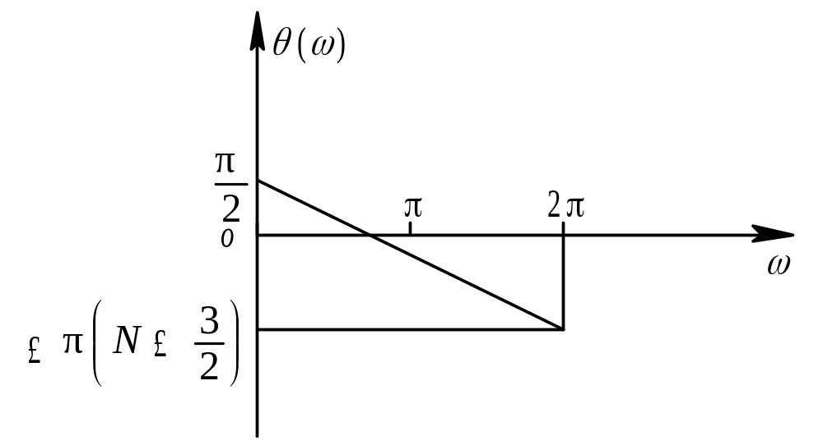
图7-4 h(n)奇对称时的90º线性相位特性

Slide 17
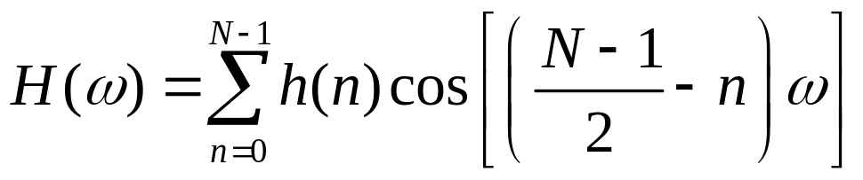
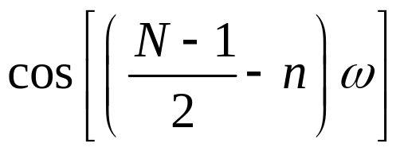
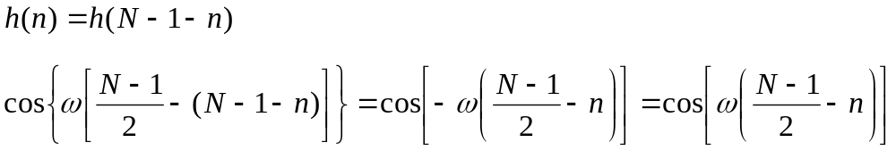
二、 幅度响应特性
1. 第一种类型： h(n)为偶对称，N为奇数
h(n)偶对称的幅度函数式为：
可以看出，不但h(n)对于(N-1)/2 呈偶对称，而且 也对(N-1)/2 呈偶对称，即:

Slide 18

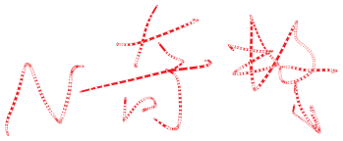


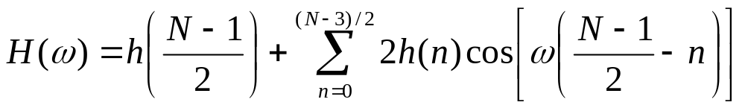

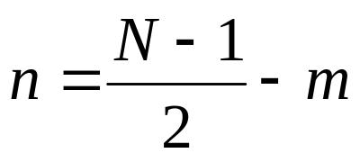

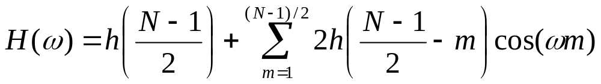
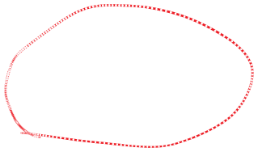
将Σ内两两相等的项合并，幅度函数就可以表示为
令 ，则上式可改写为：

Slide 19
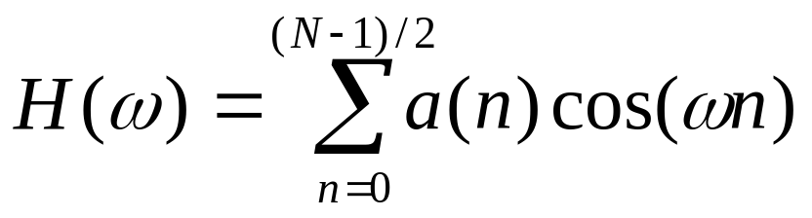
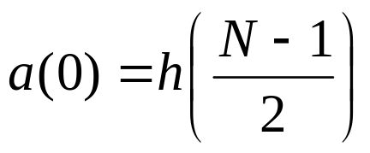
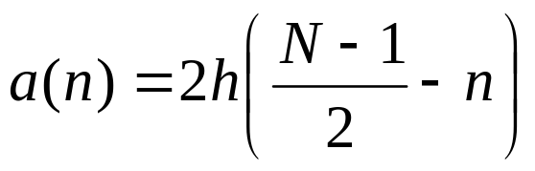
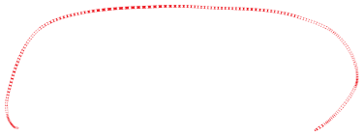
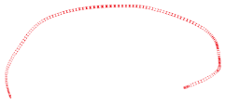
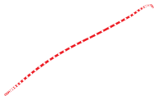
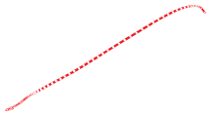
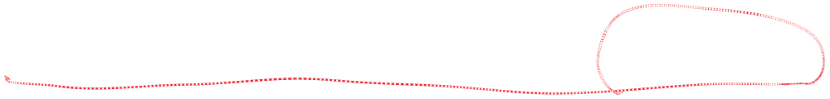



可表示为
式中:
n=1,2,3,…,(N-1)/2
由于cos(ωn)项对于ω=0，π，2π皆为偶对称，因此幅度函数H(ω)对于ω=0，π，2π也呈偶对称。

Slide 20

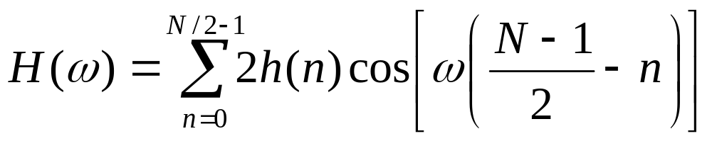
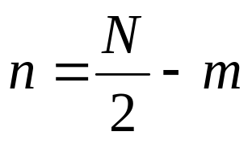
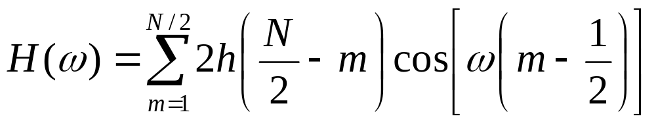
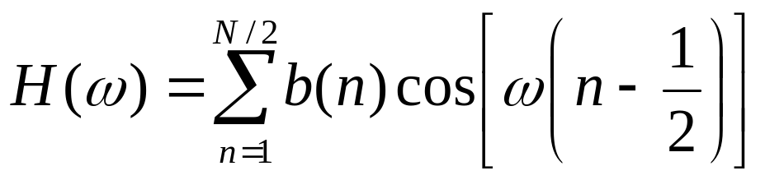
2. 第二种类型：h(n)为偶对称，N为偶数
由于N为偶数，因此式中无单独项，全部可以两两合并得
令 ，代入上式可得
因此

Slide 21
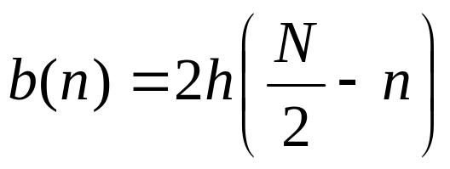
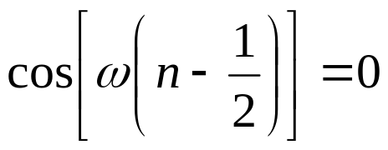
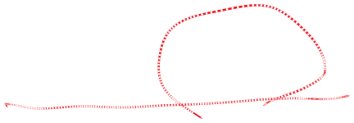
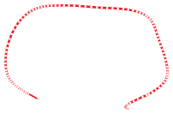
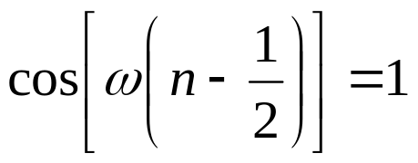
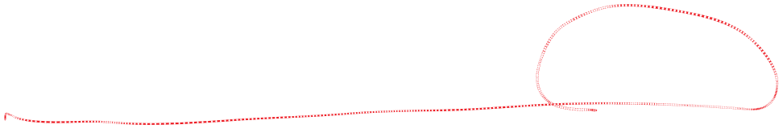











式中:
n=1,2, 3, …, N/2
当ω=π时， ，余弦项对ω=π呈奇对称，
因此H(π)=0，即H(z)在z=e^{jπ}=-1 处必然有一个零点，而且H(ω)对ω=π呈奇对称。 
当ω=0或2π时， 或-1，余弦项对ω=0, 2π为偶对称，幅度函数H(ω)对于ω=0, 2π也呈偶对称。 
如果数字滤波器在ω=π处不为零，例如高通滤波器、带阻滤波器，则不能用这类数字滤波器来设计。

Slide 22
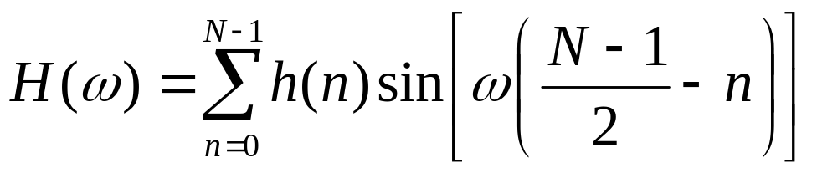
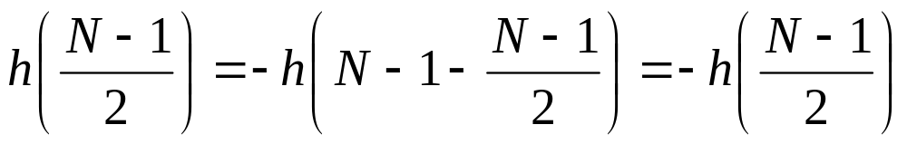
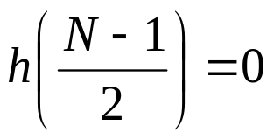
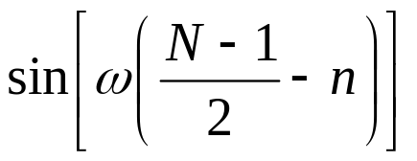

3. 第三种类型： h(n)为奇对称，N为奇数
h(n)奇对称的幅度函数式如下：
由于h(n)对于(N-1)/2 呈奇对称，即h(n)=-h(N-1-n)，当n=(N-1)/2时，
因此， , 即h(n)奇对称时，中间项一定为零。此外，式中， 也对(N-1)/2 呈奇对称。

Slide 23





因此，在Σ中第n项和第(N-1-n)项是相等的，将这两两相等的项合并，即

Slide 24



令 ， 则上式可改写为
即
式中:
n=1, 2, 3, …, (N-1)/2

Slide 25











由于sin(ωn)在ω=0, π, 2π处都为零，并对这些点呈奇对称，因此幅度函数H(ω)在ω=0,π,2π处为零，即H(z)在z=±1上都有零点，且H(ω)对于ω=0,π,2π也呈奇对称。 
如果数字滤波器在ω=0, π, 2π处不为零，例如低通滤波器、 高通滤波器、带阻滤波器，则不能用这类数字滤波器来设计， 除非不考虑这些频率点上的值。

Slide 26


4. 第四种类型：h(n)为奇对称，N为偶数
由于N为偶数，因此式中无单独项，全部可以两两合并得
令 ， 则有

Slide 27








因此
式中:
当ω=0, 2π时， ，且对ω=0, 2π呈奇对称，因此H(ω)在ω=0, 2π处为零，即H(z)在z=1处有一个零点，且H(ω)对ω=0, 2π也呈奇对称。

Slide 28












当ω=π时， 或1，则 对ω=π呈偶对称，幅度函数H(ω)对于ω=π也呈偶对称。 
如果数字滤波器在ω=0, 2π处不为零，例如低通滤波器、 带阻滤波器，则不能用这类数字滤波器来设计。 
上述四种线性相位FIR滤波器的特性示于表7-1中。

Slide 29


















表7-1 四种线性相位FIR滤波器特性

Slide 30







表7-1 四种线性相位FIR滤波器特性

Slide 31









三、线性相位FIR滤波器的零点位置
线性相位FIR滤波器的系统函数为：
H(z)=±z^{-(N-1)}H(z⁻¹)
因此，若z=z_{i}是H(z)的零点，即H(z_{i})=0，
则z=1/z_{i}=z_{i}⁻¹也一定是H(z)的零点，(H(z_{i}⁻¹)=±z_{i} ^{(N-1)} H(z_{i})=0）
当h(n)是实数时，H(z)的零点必成共轭对出现，
所以 z=z_{i}*及z=(z*_{i})⁻¹也一定是H(z)的零点，
因而 线性相位FIR滤波器的零点必是互为倒数的共轭对。
这种互为倒数的共轭对有四种可能性：

Slide 32





图 7-5 线性相位FIR滤波器的零点位置图

Slide 33
由幅度响应的讨论可知，
第二种类型的线性相位滤波器 H(π)=0，
因此必然有单根 z=-1。
第四种类型的线性相位滤波器 H(0)=0,
因此必然有单根 z=1。
第三种类型的线性相位滤波器 H(0)=H(π）=0，
因此必然有两种单根 z=±1 。 
了解了线性相位FIR滤波器的特点，便可根据实际需要选择合适类型的FIR滤波器，同时设计时需遵循有关的约束条件。下面讨论线性相位FIR滤波器的设计方法时，都要用到这些特点。

Slide 34




如果希望得到的滤波器的理想频率响应为:
那么 FIR滤波器的设计就在于寻找一个传递函数
去逼近 ,
逼近方法有三种：
窗口设计法（时域逼近）
频率采样法（频域逼近）
最优化设计（等波纹逼近）

Slide 35



7.3 用窗函数法设计FIR滤波器
一、设计方法
窗函数法是设计FIR数字滤波器最简单的方法。这种方法一般是先给定所要求的理想滤波器的频率响应 ，要求设计一个FIR滤波器频率响应 , 去逼近理想的频率响应 。
窗函数法设计FIR数字滤波器是在时域进行的, 从单位脉冲响应序列着手，使h(n)逼近理想的单位脉冲响应序列h_{d}(n)。
因此，必须首先由理想频率响应 的傅里叶反变换推导出对应的单位脉冲响应:
（7-36）

Slide 36



由于许多理想化的系统均用分段恒定的或分段函数表示的频率响应来定义，因此h_{d}(n)一定是无限长的序列，且是非因果的。而我们要设计的是FIR滤波器，其h(n)必定是有限长的，所以要用有限长的h(n)来逼近无限长的h_{d}(n)，最简单且最有效的方法是截断h_{d} (n)
0≤n≤N-1
其他

Slide 37


通常，我们可以把h(n)表示为所需单位脉冲响应与一个有限长的窗口函数序列w(n)的乘积，即
h(n)=h_{d}(n)w(n)
式中如果采用简单截取，则窗函数为矩形窗。
矩形窗
0≤n≤N-1
其他
的波形如下图所示：

Slide 38


例如，要求设计一个线性相位FIR数字低通滤波器，假设理想低通滤波器的频率响应为：
|ω|≤ω_{c}
ω_{c}<|ω|≤π
相应的单位脉冲响应为：
（7-39）
h_{d}(n)是一个中心点在α的偶对称、无限长、非因果序列，
为了构造一个长度为N的线性相位滤波器，只有将h_{d}(n)截取一段，并保证截取的一段对(N-1)/2 对称，故中心点a必须取a=(N-1)/2 。

Slide 39


设截取的一段用h(n)表示，则
理想低通的单位脉冲响应及矩形窗

Slide 40



分析窗口函数法对频响产生的影响
逼近程度
根据复卷积定理，由 可得
h(n)的频率特性为：
（7-42）
H(e^{jω})能否逼近H_{d}(e^{jω})取决于窗函数的频谱特性W(e^{jω})

Slide 41



这里选用矩形窗R_{N}(n)，其频谱特性为
幅频特性和相频特性为
（7-45）

Slide 42


式中：
其中，W_{R}(ω)是周期函数，主瓣宽度为4π/N，两侧有许多衰减振荡的旁瓣。通常主瓣定义为原点两边第一个过零点之间的区域。

Slide 43



若将理想滤波器的频率响应也写成
（7-47）
则其幅频特性
将式（7-45）和式（7-47）代入式（7-42），就可以得到实际设计的FIR滤波器频率响应为：

Slide 44


设
则实际设计的FIR滤波器的幅频特性为
（7-51）
显然，对实际FIR滤波器的幅频特性H(ω)有影响的只是窗函数的幅频特性W_{R}(ω)。实际FIR滤波器的幅频特性是理想低通滤波器的幅频特性与窗函数的幅频特性的卷积。

Slide 45
卷积过程说明:
（1）ω=0 时的响应H(0)，根据式（6-38），响应应该是图中（a）和(b)两个函数乘积的积分，即H(0)等于W_{R}(θ)在θ=-ω_{c}到θ=+ω_{c}一段的积分面积。通常ω_{c}>>2π/N，H(0)实际上近似等于W_{R}(θ)的全部积分（θ=-π到θ=+π）面积。

Slide 46
（2）ω=ω_{c}时的响应H(ω_{c})，H_{d}(θ)刚好与W_{R}(ω-θ)的一半重叠，如图(c) 。因此卷积值刚好是H(0)的一半，即H(ω_{c})/H(0)=1/2，如图（f）。

Slide 47




(3)当 时， 的主瓣全部在 的通带内，这时应出现正的肩峰。
(4)当 时， 主瓣全部在通带外都在H_{d}(θ)的
通带（|ω|≤ωc）之外，而通带内的旁瓣负的面积大于正
的面积，因而卷积结果达到最负值，频响出现负肩峰。

Slide 48










(5)当 时，随 增加， 左边旁瓣的
起伏部分扫过通带，卷积 也随着 的旁瓣在通
带内的面积变化而变化，故 将围绕着零值而波动。
(6)当 时， 的右边旁瓣将进入 的通
带，右边旁瓣的起伏造成 值围绕 值而波动。

Slide 49
综上所述， 加窗函数处理后， 对理想频率响应产生以下几点影响： 
（1）H(ω)将H_{d}(ω)在截止频率处的间断点变成了连续曲线， 使理想频率特性不连续点处边沿加宽，形成一个过渡带，过渡带的宽度等于窗的频率响应W_{R}(ω)的主瓣宽度Δω=4π/N，即正肩峰与负肩峰的间隔为 4π/N。窗函数的主瓣越宽，过渡带也越宽。
（2）在截止频率ω_{c}的两边即ω=ω_{c}±(2π/N)的地方，H(ω)出现最大的肩峰值，肩峰的两侧形成起伏振荡，其振荡幅度取决于旁瓣的相对幅度，而振荡的多少，则取决于旁瓣的多少。

Slide 50

（3）改变N，只能改变窗谱函数的主瓣宽度，改变ω的坐标比例以及改变W_{R}(ω)的绝对值大小。例如，在矩形窗情况下，
式中，x=ωN/2。
当截取长度N增加时，只会减小过渡带宽度（4π/N），但不能改变主瓣与旁瓣幅值的相对比例; 同样，也不会改变肩峰的相对值。这个相对比例是由窗函数形状决定的，与N无关。换句话说，增加截取窗函数的长度N只能相应的减少过渡带，而不能改变肩峰值。

Slide 51
由于肩峰值的大小直接影响通带特性和阻带衰减，所以对滤波器的性能影响较大。例如, 在矩形窗情况下，最大相对肩峰值为8.95%，N增加时，2π/N减小，起伏振荡变密， 最大相对肩峰值则总是8.95%，这种现象称为吉布斯效应。

Slide 52
二、 各种窗函数
矩形窗截断造成的肩峰值为8.95%，则阻带最小衰减为20 lg(8.95%)=-21 dB, 这个衰减量在工程上常常是不够大的。 为了加大阻带衰减， 只能改变窗函数的形状。只有当窗谱逼近冲激函数时，也就是绝大部分能量集中于频谱中点时，H(ω)才会逼近H_{d}(ω)。这相当于窗的宽度为无限长，等于不加窗口截断，这没有实际意义。 
从以上讨论中看出，窗函数序列的形状及长度的选择很关键， 一般希望窗函数满足两项要求：

Slide 53
（1）窗谱主瓣尽可能地窄，以获取较陡的过渡带。 
（2）尽量减少窗谱的最大旁瓣的相对幅度。也就是能量尽量集中于主瓣， 这样使肩峰和波纹减小，就可增大阻带的衰减。
但是这两项要求是不能同时都满足的。当选用主瓣宽度较窄时，虽然得到较陡的过渡带，但通带和阻带的波动明显增加； 当选用最小的旁瓣幅度时，虽能得到平坦的幅度响应和较小的阻带波纹，但过渡带加宽，也即主瓣会加宽。因此, 实际所选用的窗函数往往是它们的折衷。在保证主瓣宽度达到一定要求的前提下，适当牺牲主瓣宽度以换取相对旁瓣的抑制。以上是从幅频特性的改善对窗函数提出的要求。实际上设计的FIR滤波器往往要求具有线性相位，

Slide 54
h(n)=h_{d}(n)w(n)
因此，除了要求h_{d}(n)满足线性相位条件外，对w(n)也要求长度N有限，且以(N-1)/2为其对称中心，即
w(n)=w(N-1-n)
综上所述，窗函数不仅起截断作用，还能起平滑作用，在很多领域都得到广泛应用。因此, 设计一个特性良好的窗函数有着重要的实际意义。 
设计FIR滤波器常用的窗函数有：

Slide 55


1. 矩形窗
0≤n≤N-1
其他

Slide 56


2. 三角形（Bartlett）窗
w(n)的傅里叶变换为
近似结果在N>>1 时成立。 此时，主瓣宽度为8π/N, 比矩形窗主瓣宽度增加一倍， 但旁瓣却小很多。

Slide 57


3. 汉宁（Hanning）窗
汉宁窗又称升余弦窗。
利用傅里叶变换特性，可得

Slide 58

当N>>1 时，N-1≈N, 所以窗函数的幅频函数为
这三部分之和，使旁瓣互相抵消，能量更集中在主瓣，但是代价是主瓣宽度比矩形窗的主瓣宽度增加一倍， 即为 8π/N。

Slide 59


4. 海明（Hamming）窗
海明窗又称改进的升余弦窗。
把升余弦窗加以改进， 可以得到旁瓣更小的效果， 窗形式为
w(n)的频率响应的幅度特性为
与汉宁窗相比，主瓣宽度相同，为 8π/N，但旁瓣又被进一步压低， 结果可将99.963%的能量集中在窗谱的主瓣内。

Slide 60


5. 布拉克曼（Blackman）窗
布拉克曼窗又称二阶升余弦窗。
为了进一步抑制旁瓣，对升余弦窗函数再加上一个二次谐波的余弦分量， 变成布拉克曼窗，故又称二阶升余弦窗。
w(n)的频率响应的幅度特性为
主瓣宽度是矩形窗的主瓣宽度的3倍（12π/N）

Slide 61

图 7-10 五种常用的窗函数

Slide 62

矩形窗（Rectangular）的傅里叶变换（N=51），A=20 lg|W(ω)/W(0)|，
及理想低通滤波器加窗后的幅度响应， A=20lg|H(ω)/H(0)|

Slide 63

巴特利特窗（三角形窗，Bartlett）的傅里叶变换（N=51），A=20 lg|W(ω)/W(0)|，
及理想低通滤波器加窗后的幅度响应， A=20lg|H(ω)/H(0)|

Slide 64

汉宁窗（hann）的傅里叶变换（N=51），A=20 lg|W(ω)/W(0)|，
及理想低通滤波器加窗后的幅度响应， A=20lg|H(ω)/H(0)|

Slide 65

海明窗（hamming）的傅里叶变换（N=51），A=20 lg|W(ω)/W(0)|，
及理想低通滤波器加窗后的幅度响应， A=20lg|H(ω)/H(0)|

Slide 66

布莱克曼窗（Blackman）的傅里叶变换（N=51），A=20 lg|W(ω)/W(0)|，
及理想低通滤波器加窗后的幅度响应， A=20lg|H(ω)/H(0)|

Slide 67


6. 凯塞（Kaiser）窗
这是一种适应性较强的窗，其窗函数的表示式为
0≤n≤N-1
式中，I₀(x)是第一类变形零阶贝塞尔函数，β是一个可自由选择的参数。
图7-13 凯塞窗函数

Slide 68

表7-2 凯塞窗的性能

Slide 69

表7-3 六种窗函数基本参数的比较

Slide 70

下面将窗函数法的设计步骤归纳如下：
（1） 给定希望逼近的频率响应函数H_{d}(e^{jω})。
（2） 利用式（7-36）求单位脉冲响应h_{d}(n)=IDTFT[H_{d}(e^{jω})] 。
如果H_{d}(e^{jω})很复杂或不能直接计算积分，则必须用求和代替积分，以便在计算机上计算，也就是要计算离散傅里叶反变换， 一般都采用FFT来计算。将积分限分成M段，也就是令采样频率为ω_{k}=2πk/M，k=0, 1, 2, …, M-1，则有

Slide 71



频域的采样，造成时域序列的周期延拓，延拓周期是M， 即
由于h_{d}(n)有可能是无限长的序列，因此严格说，必须当M→∞时，h_{Ｍ}(n)才能等于h_{d}(n)而不产生混叠现象，即 。实际上，由于h_{d}(n)随n的增加衰减很快，一般只要M足够大，即M>>N，近似就足够了。

Slide 72
（3） 由过渡带宽及阻带最小衰减的要求，可选定窗形状， 并估计窗口长度N。设待求滤波器的过渡带用Δω表示，它近似等于窗函数主瓣宽度。因过渡带Δω近似与窗口长度成反比， N≈A/Δω，A决定于窗口形式。例如，矩形窗A=4π，海明窗A=8π等，A参数选择参考表7-3。按照过渡带及阻带衰减情况，选择窗函数形式。原则是在保证阻带衰减满足要求的情况下， 尽量选择主瓣窄的窗函数。
（4） 求得所设计的FIR滤波器的单位脉冲响应。
h(n)=h_{d}(n)w(n) 0≤n≤N-1

Slide 73
（5）由h(n)求FIR滤波器的系统函数H(z) 或H (e^{jω})=DTFT[h(n)]
检查是否满足设计要求。
通常整个设计过程可利用计算机编程来实现，可多选择几种窗函数来试探，从而设计出性能良好的FIR滤波器。

Slide 74

例7-1 ：设计一个线性相位FIR低通滤波器，给定抽样频率为Ω_{s}=2π1.510⁴（rad/sec），通带截止频率为Ω_{p}=2π1.510³（rad/sec），阻带截止频率为Ω_{st}=2π310³（rad/sec），阻带衰减δ₂=50dB。
解 查表7-3可知，海明窗和布拉克曼窗均可提供大于50dB的衰减。但海明窗具有较小的过渡带从而具有较小的长度N和群时延。
根据题意，所要设计的滤波器的过渡带为
由表7-3可知，利用海明窗设计的滤波器的过渡带宽Δω=8π/N，所以低通滤波器单位脉冲响应的长度为

Slide 75

例7-1 ：根据下列技术指标，设计一个FIR低通滤波器。 
通带截止频率ω_{p}=0.2π，通带允许波动δ₁=0.25dB； 
阻带截止频率ω_{st}=0.3π，阻带衰减δ₂=50dB。 
解 查表7-3可知，海明窗和布拉克曼窗均可提供大于 50 dB的衰减。但海明窗具有较小的过渡带从而具有较小的长度N。
根据题意，所要设计的滤波器的过渡带为
由表7-3可知，利用海明窗设计的滤波器的过渡带宽Δω=8π/N，所以低通滤波器单位脉冲响应的长度为

Slide 76




3 dB通带截止频率为
由式（7-39）可知，理想低通滤波器的单位脉冲响应为
海明窗为

Slide 77

则所设计的滤波器的单位脉冲响应为
N=80
所设计的滤波器的频率响应为
利用计算机编程实现，结果如下图所示。
(a)是理想低通滤波器的单位脉冲响应h_{d}(n);
(b)是海明窗函数;
(c) 是实际低通滤波器的单位脉冲响应h(n);
(d)是实际低通滤波器的幅频特性|H(e^{jω})|，以dB为单位。滤波器长N=80，实际阻带衰减为A_{s}=53dB，通带波动为A_{p}=0.0316 dB，均满足设计要求。

Slide 78

例7-A中低通滤波器设计结果

Slide 79
窗口法设计的主要优点是简单，使用方便。窗口函数大多有封闭的公式可循，性能、参数都已有表格、资料可供参考， 计算程序简便， 所以很实用。缺点是通带和阻带的截止频率不易控制。

Slide 80



7.4 频率采样设计法
工程上，常给定频域上的技术指标，所以采用频域设计更直接。
基本思想
使所设计的FIR数字滤波器的频率特性在某些离散频率点上的值准确地等于所需（理想）滤波器在这些频率点处的值，在其它频率处的特性则要有较好的逼近。
确定
内插公式
内插函数:

Slide 81

在各频率采样点上，滤波器的实际频率响应是严格地和理想频率响应数值相等的。但是在采样点之间的频响则是由各采样点的加权内插函数的延伸叠加而成的, 因而有一定的逼近误差， 误差大小取决于理想频率响应曲线形状。
图 7-16 频率采样的响应

Slide 82

一、 线性相位的约束
设计线性相位的FIR滤波器，则其采样值H(k)的幅度和相位一定要满足前面所讨论的四类线性相位滤波器的约束条件。 
（1） 对于第一类线性相位滤波器， 即h(n)偶对称， 长度N为奇数时， 
（7-91）

Slide 83



第一类线性相位滤波器幅度函数H(ω)关于ω=0, π, 2π为偶对称，即
（7-92）
如果采样值H(k)=H(e^{j2πk/N})也用幅值H_{k}（纯标量）与相角θ_{k}表示， 即
并在ω=0～2π之间等间隔采样N点
k=0, 1, 2, …, N-1

Slide 84


由式（7-91）可知，必须有：
由式（7-92）可知，H_{k}满足偶对称要求：

Slide 85


（2） 对于第二类线性相位FIR滤波器，即h(n)偶对称，N为偶数，则其H(e^{jω})的表达式仍为:
其幅度函数H(ω)关于ω=π是奇对称的，关于ω=0, 2π为偶对称，
H(ω)=-H(2π-ω)
H_{k}也应满足奇对称要求：
H_{k}=-H_{N-k}

Slide 86




（3）对于第三类线性相位FIR滤波器，即h(n)奇对称，N为奇数时，
H(e^{jω})=H(ω)e^{jθ(ω)}
式中：
第三类线性相位滤波器幅度函数H(ω)关于ω=0, π, 2π为奇对称，即
这样有：

Slide 87


（4）对于第四类线性相位FIR滤波器，即h(n)奇对称，N为偶数，则其H(e^{jω})的表达式仍为:
其幅度函数H(ω)关于ω=π是偶对称的，关于ω=0, 2π为奇对称， 即
所以，这时的H_{k}也应满足偶对称要求
而θ_{k}则与前面（3）中的相同。

Slide 88

例：设计一个FIR数字 低通滤波器，其理想特性为
采样点数 N=33，要求线性相位。
解：能设计低通线性相位数字滤波器的只有1、2两种，因N为奇数，所以只能选择第一种。
即 h(n)=h(N-1-n)， 幅频特性关于π偶对称，也即 H_{K} 偶对称。
利用 H_{K} 的对称性,求π～2π区间的频响采样值。

Slide 89






根据指标要求，在0～2π内有33个取样点，所以第k点对
应频率为 而截止频率 0.5π位于 之间
，所以，k=0～8时，取样值为1；根据对称性，
故 k=25～32时，取样值也为1，因 k=33 为下一周期，所以0～π区间有9个值为 1的采样点，π～2π区间有8个值为 1 的采样点，因此：

Slide 90



将 代入内插公式，求H(e^{jω})：
考虑到8<k<25时 H_{k}=0，而其它k时，H_{k}=1, 则

Slide 91


Slide 92


Slide 93
从图上可以看出，其过渡带宽为一个频率采样间隔 2π/33，而最小阻带衰减略小于20dB。
对大多数应用场合，阻带衰减如此小的滤波器是不能令人满意的。
增大阻带衰减三种方法：
1）加宽过渡带宽，以牺牲过渡带换取阻带衰减的增加。
例如在本例中可在k=9和k=24处各增加一个过渡带采样点H₉=H₂₄=0.5，使过渡带宽增加到二个频率采样间隔4π/33，重新计算的H(e^{jω}) ，其阻带衰减增加到约 -40dB。

Slide 94
2）过渡带的优化设计
根据H(e^{jω})的表达式，H(e^{jω})是H_{k}的线性函数，因此还可以利用线性最优化的方法确定过渡带采样点的值，得到要求的滤波器的最佳逼近（而不是盲目地设定一个过渡带值）。
例如，本例中可以用简单的梯度搜索法来选择H₉、H₂₄,使通带或阻带内的最大绝对误差最小化。
要求使阻带内最大绝对误差达到最小（也即最小衰减达到最大），可计算得H₉=0.3904。对应的 H(e^{jω})的幅频特性，比H₉=0.5时 的阻带衰减大大改善,衰减约-50dB。如果还要进一步改善阻带衰减，可以进一步加宽过渡区，添上第二个甚至第三个不等于0的频率取样值，当然也可用线性最优化求取这些取样值。

Slide 95
3）增大N
如果要进一步增加阻带衰减，但又不增加过渡带宽，可增加采样点数N。
例如，同样边界频率ω_{c}=0.5π , 以N=65采样，并在k=17和k=48插入由阻带衰减最优化计算得到的采样值H₁₇=H₄₈=0.5886,在k=18、47处插入经阻带衰减最优化计算获得的采样值H₁₇=H₄₈=0.1065 , 这时得到的 H(e^{jω})， 过渡带为6π/65，而阻带衰减增加了20多分贝，达-60dB以上，当然，代价是滤波器阶数增加，运算量增加。

Slide 96
频率采样设计法优点：
① 直接从频域进行设计，物理概念清楚，直观方便；
② 适合于窄带滤波器设计，这时频率响应只有少数几个非零值。
缺点：截止频率难以控制。
因频率取样点都局限在2π/N的整数倍点上，所以在指定通带和阻带截止频率时，这种方法受到限制，比较死板。 充分加大N，可以接近任何给定的频率，但计算量和复杂性增加。

Slide 97
7.5 IIR与FIR数字滤器的比较
FIR
IIR
设计方法
一般无解析的设计公式，要借助计算机程序完成
利用AF的成果，可简单、有效地完成设计
设计结果
可得到幅频特性（可以多带）和线性相位（最大优点）
只能得到幅频特性，相频特性未知（一大缺点），如需要线性相位，须用全通网络校准，但增加滤波器阶数和复杂性
稳定性
极点全部在原点（永远稳定）无稳定性问题
有稳定性问题
阶数
高
低
结构
非递归
递归
运算误差
一般无反馈，运算误差小
有反馈，由于运算中的四舍五入会产生寄生振荡
快速算法
可用FFT实现，减少运算量
无快速运算方法

